Slide 1
সবাইকে
স্বাগত

Slide 2
পরিচিতি
মোহাম্মদ আব্দুল মজিদ মিঞা
সহকারি শিক্ষক গণিত
শ্রেণি –নবম / দশম
কামাল বাজার ফাজিল মাদরাসা
বিষয় – গণিত
বিশ্বনাথ , সিলেট ।
অধ্যায় – অষ্টম
Mobile-01720565252
E-mail:- mazidmiyan31@gmail.com

Slide 3
সুপ্রিয় শিক্ষার্থীবৃন্দ, নিচের দৃশ্যটি মনোযোগ সহকারে লক্ষ্য কর ।

Slide 4
এই পাঠ শেষে শিক্ষার্থীরা…
ত্রিভুজের ভূমি সংলগ্ন দুইটি কোণ ও পরিসীমা দেওয়া আছে, ত্রিভুজটি আঁকতে পারবে ।
ত্রিভুজের ভূমি সংলগ্ন দুইটি কোণ ও পরিসীমা দেওয়া আছে, ত্রিভুজ অংকনের বিবরণ দিতে পারবে ।

Slide 5
x
y
p
মনে করি, একটি ত্রিভুজের পরিসীমা p এবং ভূমি সংলগ্ন দুইটি কোণ ″x ও ″y দেওয়া আছে। ত্রিভুজটি আঁকতে হবে।

Slide 6
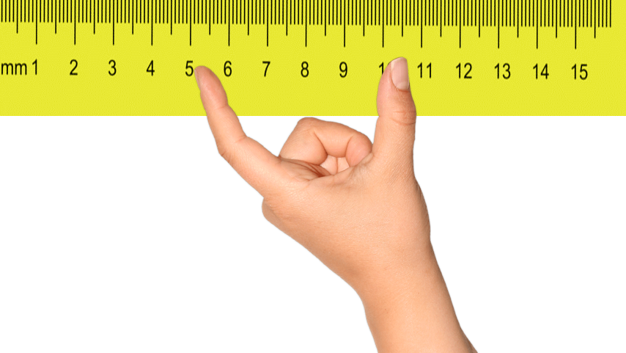
x
y
p
D
E
অংকনের বিবরণঃ DE যেকোনো রশ্মি লই।

Slide 7
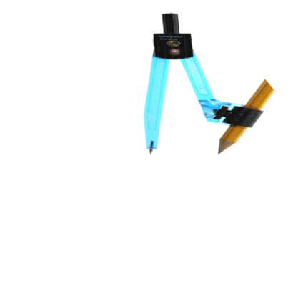
x
y
p
D
E

Slide 8
x
y
p
D
E
F
অংকনের বিবরণঃ DE থেকে DF = p অংশ কাটি।

Slide 9
x
y
p
D
E
F

Slide 10
x
y
p
D
E
F

Slide 11
x
y
p
D
E
F

Slide 12
x
y
p
D
E
F

Slide 13
x
y
p
G
D
E
F
অংকনের বিবরণঃ D বিন্দুতে ″FDG = ″x আঁকি ।

Slide 14
x
y
p
G
D
E
F

Slide 15
x
y
p
G
D
E
F

Slide 16
x
y
p
G
D
E
F

Slide 17
x
y
p
G
D
E
F

Slide 18
x
y
p
G
H
D
E
F
অংকনের বিবরণঃ F বিন্দুতে ″DFH = ″y আঁকি ।

Slide 19
x
y
p
G
H
D
F
E

Slide 20
x
y
p
G
H
D
F
E

Slide 21
x
y
p
G
H
I
D
E
F
অংকনের বিবরণঃ ″FDG এর সমদ্বিখন্ডক DI আঁকি ।

Slide 22
x
y
p
G
H
I
D
E
F

Slide 23
x
y
p
G
H
I
D
F
E

Slide 24
x
y
p
G
H
J
A
I
D
F
E
অংকনের বিবরণঃ ″DFH এর সমদ্বিখন্ডক FJ আঁকি । DI ও FJ পরস্পর A বিন্দুতে ছেদ করে ।

Slide 25
x
y
p
G
H
J
A
I
D
F
E

Slide 26
x
y
p
G
H
J
A
I
D
F
E

Slide 27
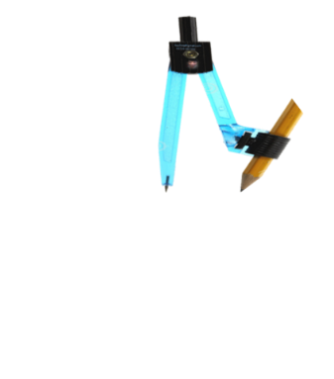
x
y
p
G
H
J
A
I
F

Slide 28
x
y
p
G
H
J
A
I
F

Slide 29
x
y
p
G
H
J
A
I
B
F

Slide 30
x
y
p
G
H
J
A
I
B
F

Slide 31
x
y
p
G
H
J
A
I
B
F

Slide 32
x
y
p
G
H
J
A
I
B
F

Slide 33
x
y
p
G
H
J
A
I
B
F

Slide 34
x
y
p
G
H
J
A
I
B
C
F
অংকনের বিবরণঃ A বিন্দুতে ″DAB = ″ADF এবং ″FAC= ″AFD আঁকি । AB ও AC রেখা DF কে B ও C বিন্দুতে ছেদ করে।

Slide 35
G
H
x
y
A
J
I
p
B
C
F
অংকনের বিবরণঃ DE যেকোনো রশ্মি লই। DE থেকে DF = p অংশ কাটি । D বিন্দুতে ″FDG = ″x আঁকি । F বিন্দুতে ″DFH = ″y আঁকি । ″FDG এর সমদ্বিখন্ডক DI এবং ″DFH এর সমদ্বিখন্ডক FJ আঁকি । DI ও FJ পরস্পর A বিন্দুতে ছেদ করে । A বিন্দুতে ″DAB = ″ADF এবং ″FAC= ″AFD আঁকি । AB ও AC রেখা DF কে B ও C বিন্দুতে ছেদ করে।

Slide 36
আল্লাহ
হাফিজ

